Slide 1
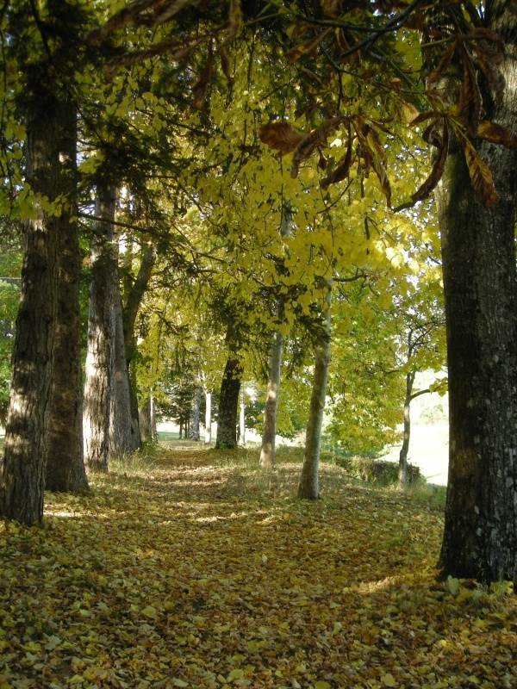
30 DOMENICA
del tempo ordinario
28 ottobre 2018

Slide 2
Noi veniamo a Te

Slide 3
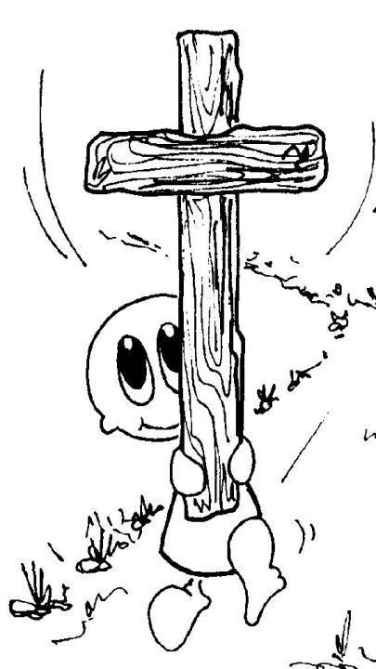
Noi veniamo a Te,
ti seguiamo, Signor,
solo tu
hai parole
di vita.

Slide 4
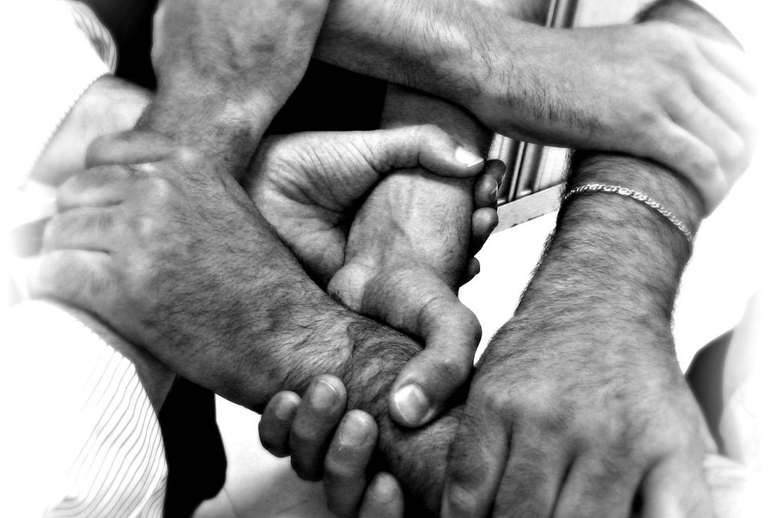
E rinascerà
dall’incontro con te
una nuova umanità.

Slide 5
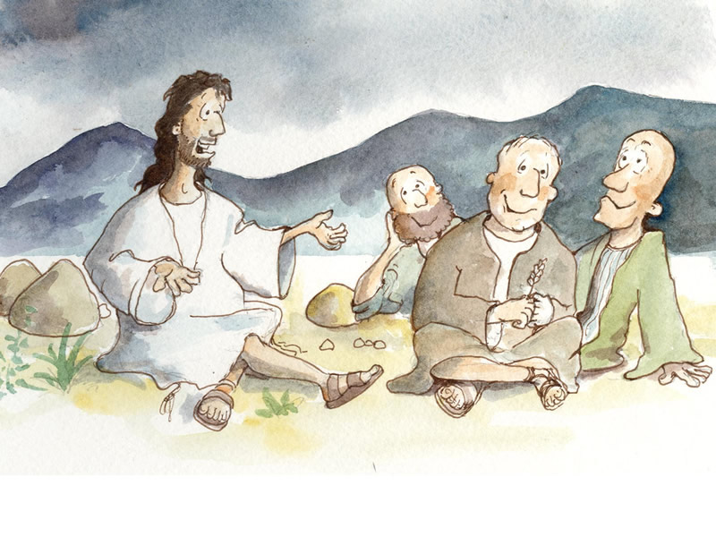
Tu, maestro degli uomini,
Tu ci chiami all’ascolto

Slide 6
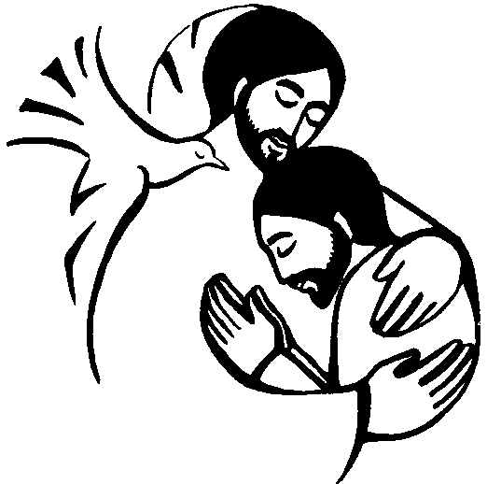
e rinnovi con noi
l’alleanza d’amore infinito.

Slide 7
Noi veniamo a Te,
ti seguiamo, Signor,
solo tu
hai parole
di vita.

Slide 8
E rinascerà
dall’incontro con te
una nuova umanità.

Slide 9
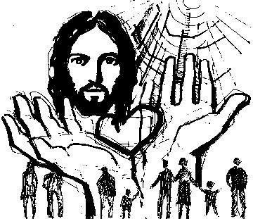
Tu, speranza degli uomini,
Tu ci apri alla vita,

Slide 10
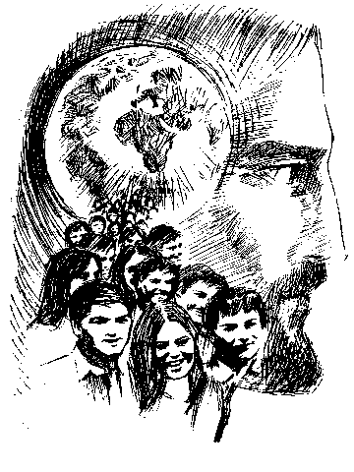
e rinnovi per noi
la promessa del mondo futuro.

Slide 11
Noi veniamo a Te,
ti seguiamo, Signor,
solo tu
hai parole
di vita.

Slide 12
E rinascerà
dall’incontro con te
una nuova umanità.

Slide 13
Nel nome del Padre, e del Figlio
e dello Spirito Santo.
                Amen.
La grazia e la pace di Dio nostro Padre e del Signore nostro Gesù Cristo siano con tutti voi.
E con il tuo spirito.

Slide 14
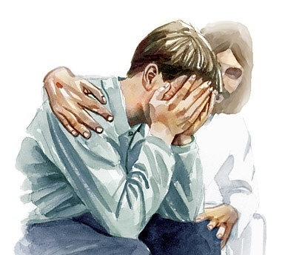

Slide 15
Confesso a Dio Onnipotente
e a voi fratelli che ho molto peccato in pensieri,
parole, opere e omissioni.
Per mia colpa, mia colpa,
mia grandissima colpa,
e supplico la Beata sempre Vergine Maria, gli angeli, i Santi
e voi fratelli di pregare per me
il Signore Dio nostro.

Slide 16
Dio, Padre buono,
che ci perdona sempre
quando siamo pentiti di vero cuore, abbia misericordia di noi,
perdoni i nostri peccati
e ci conduca alla vita eterna.
Amen.

Slide 17
Gloria a Dio nell'alto dei cieli
e pace in terra
agli uomini di buona volontà.
Noi ti lodiamo, ti benediciamo,
ti adoriamo, ti glorifichiamo,
ti rendiamo grazie
per la tua gloria immensa,
Signore Dio, Re del Cielo,
Dio Padre Onnipotente.

Slide 18
Signore, Figlio unigenito,
Gesù Cristo, Signore Dio,
Agnello di Dio, Figlio del Padre,
tu che togli i peccati del mondo,
abbi pietà di noi;
tu che togli i peccati del mondo,
accogli la nostra supplica;
tu che siedi alla destra del Padre,
abbi pietà di noi.

Slide 19
Perché tu solo il Santo,
tu solo il Signore,
tu solo l'Altissimo,
Gesù Cristo,
con lo Spirito Santo
nella gloria di Dio Padre.
Amen.

Slide 20
O Dio, luce ai ciechi e gioia ai tribolati, che nel tuo Figlio unigenito ci hai dato il sacerdote giusto e compassionevole verso coloro che gemono nell'oppres-sione e nel pianto, ascolta il grido della nostra preghiera:

Slide 21
fa' che tutti gli uomini riconoscano in lui la tenerezza del tuo amore di Padre e si mettano in cammino verso di te. Per il nostro Signore Gesù Cristo, tuo Figlio, che è Dio, e vive e regna con te, nell'unità dello Spirito Santo, per tutti i secoli dei secoli. Amen.

Slide 22
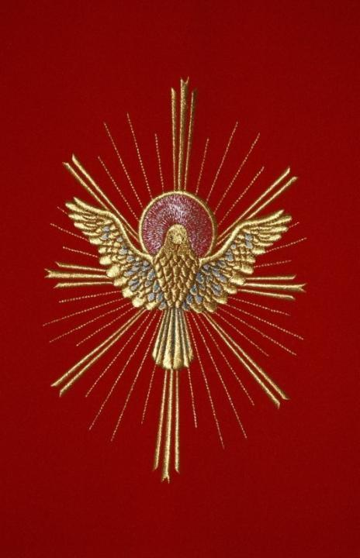
Liturgia
della
PAROLA

Slide 23
Dal libro del profeta Geremìa
Così dice il Signore: «Innalzate canti di gioia per Giacobbe, esultate per la prima delle nazioni, fate udire la vostra lode e dite: “Il Signore ha salvato il suo popolo, il resto d’Israele”.

Slide 24
Ecco, li riconduco dalla terra del settentrione e li raduno dalle estremità della terra; fra loro sono il cieco e lo zoppo, la donna incinta e la partoriente: ritorneranno qui in gran folla.

Slide 25
Erano partiti nel pianto, io li riporterò tra le consolazioni; li ricondurrò a fiumi ricchi d’acqua per una strada dritta in cui non inciamperanno, perché io sono un padre per Israele, Èfraim è il mio primogenito».
Parola di Dio.
Rendiamo grazie a Dio.

Slide 26
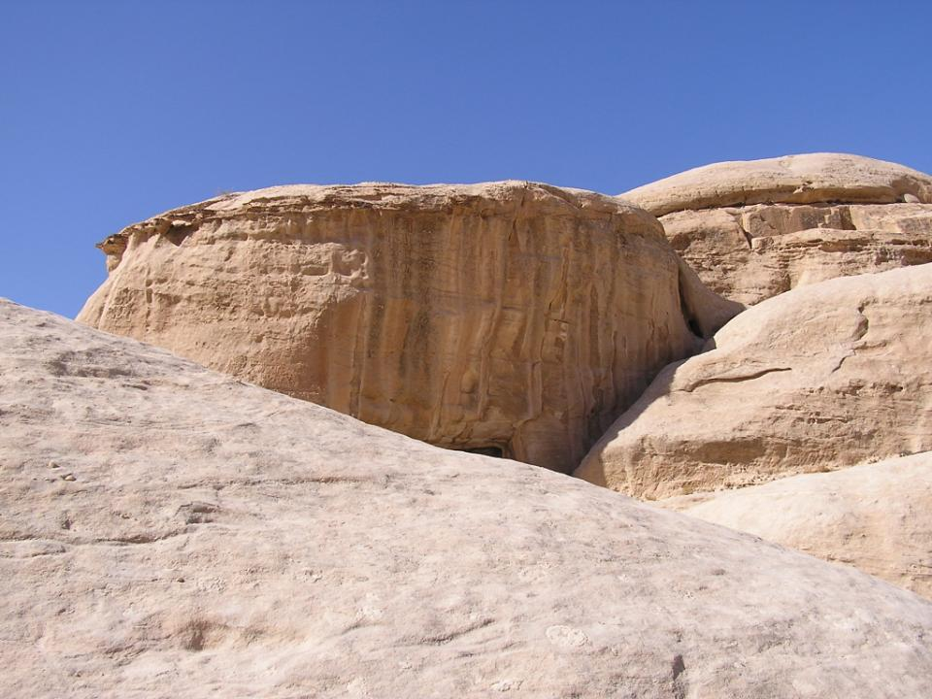
Salmo responsoriale
Grandi cose ha fatto
il Signore per noi.
Quando il Signore ristabilì la sorte di Sion, ci sembrava di sognare. Allora la nostra bocca si riempì di sorriso, la nostra lingua di gioia.

Slide 27
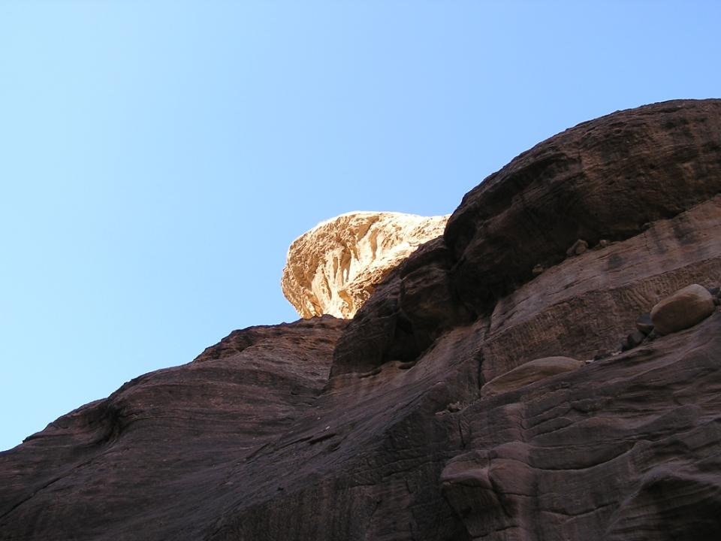
Grandi cose ha fatto
il Signore per noi.
Allora si diceva tra le genti: «Il Signore ha fatto grandi cose per loro». Grandi cose ha fatto il Signore per noi: eravamo pieni di gioia.

Slide 28
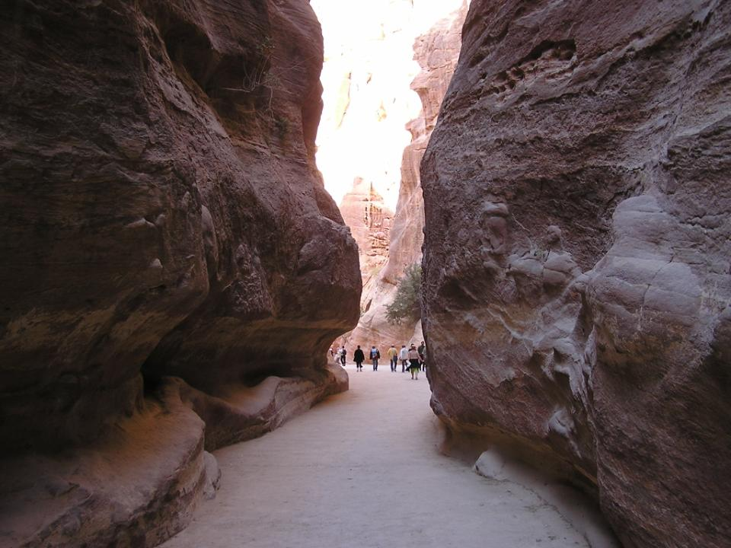
Grandi cose ha fatto
il Signore per noi.
Ristabilisci, Signore, la nostra sorte, come i torrenti del Negheb. Chi semina nelle lacrime mieterà nella gioia.

Slide 29
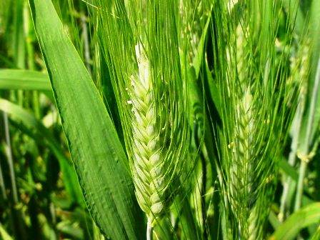
Grandi cose ha fatto
il Signore per noi.
Nell’andare, se ne va piangendo, portando la semente da gettare, ma nel tornare, viene con gioia, portando i suoi covoni.

Slide 30
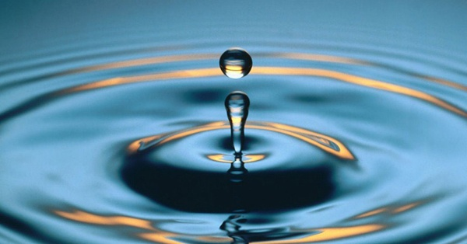
Alleluia
Il salvatore nostro Cristo Gesù ha vinto la morte e ha fatto risplendere la vita per mezzo del Vangelo.

Slide 31
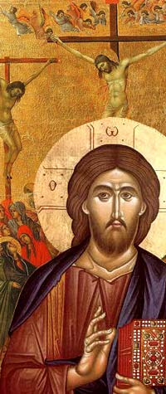
Il Signore sia con voi.
E con il tuo spirito.
Dal Vangelo
secondo Marco.
Gloria a te, o Signore.

Slide 32
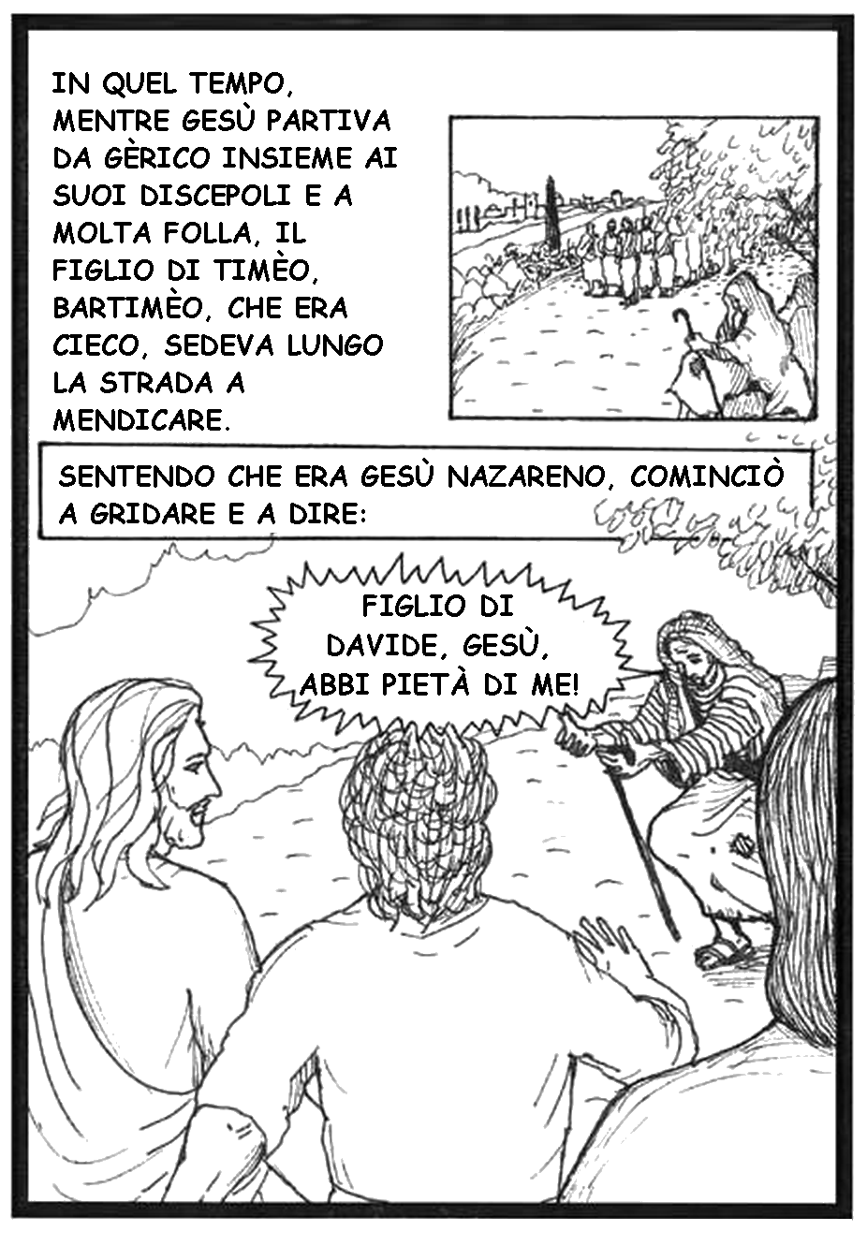

Slide 33
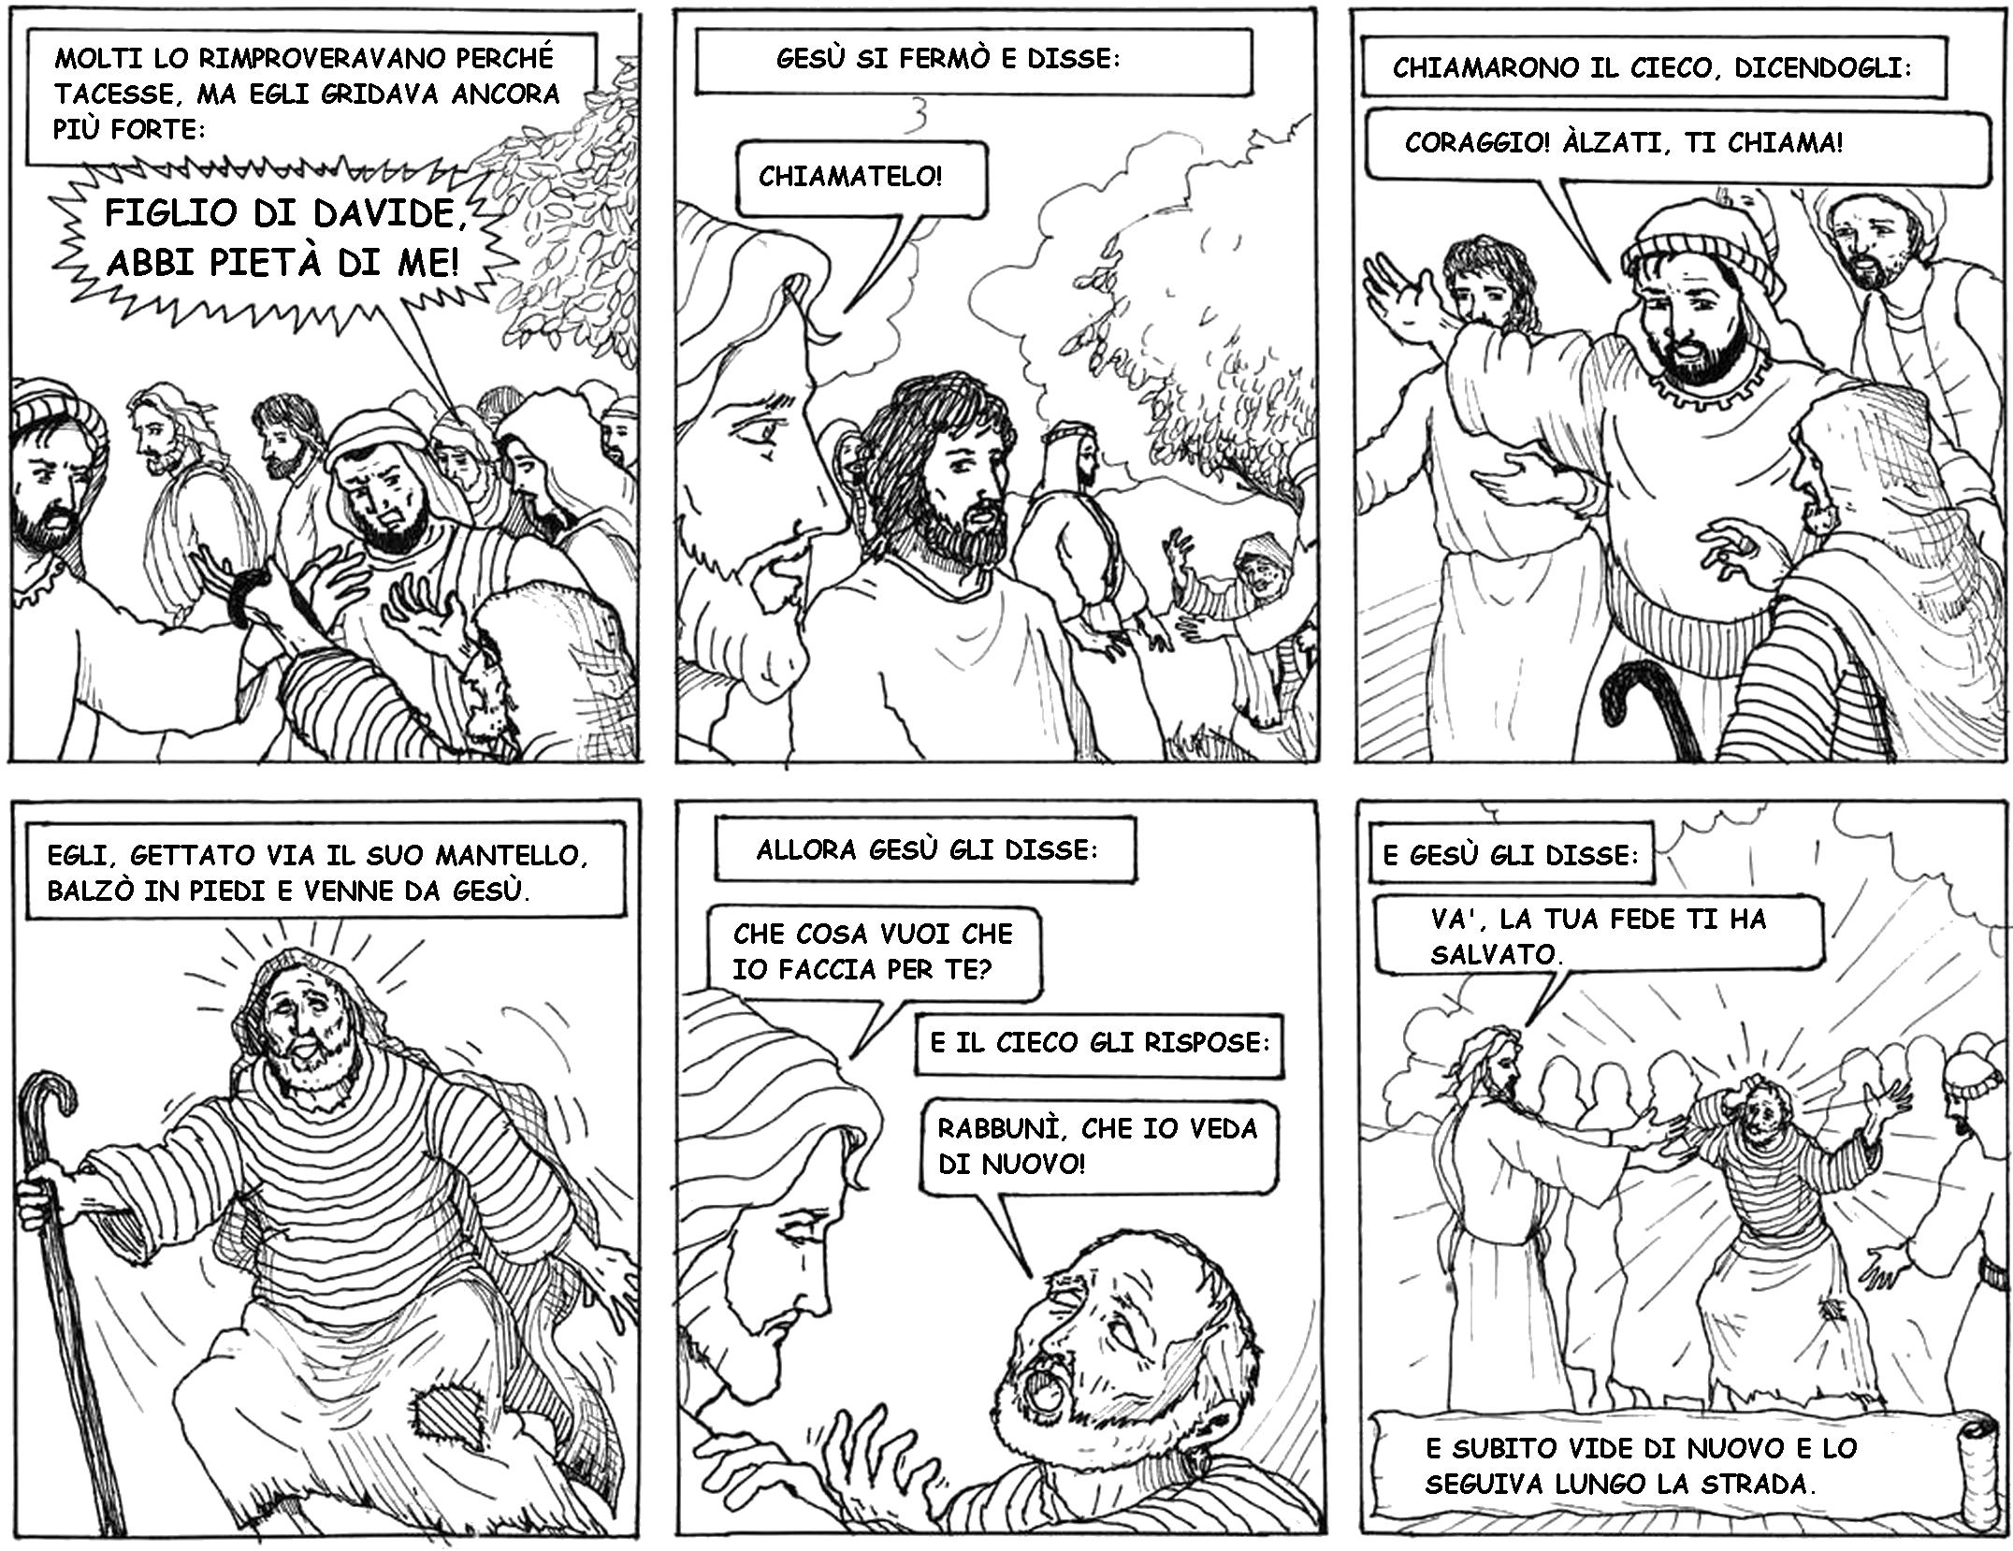

Slide 39
In quel tempo, mentre Gesù partiva da Gèrico insieme ai suoi discepoli e a molta folla, il figlio di Timèo, Bartimèo, che era cieco, sedeva lungo la strada a mendicare.
Sentendo che era Gesù Nazareno, cominciò a gridare e a dire: «Figlio di Davide, Gesù, abbi pietà di me!».

Slide 40
Molti lo rimproveravano perché tacesse, ma egli gridava ancora più forte: «Figlio di Davide, abbi pietà di me!».
Gesù si fermò e disse: «Chiamatelo!». Chiamarono il cieco, dicendogli: «Coraggio! Àlzati, ti chiama!».

Slide 41
Egli, gettato via il suo mantello, balzò in piedi e venne da Gesù. Allora Gesù gli disse: «Che cosa vuoi che io faccia per te?».
E il cieco gli rispose: «Rabbunì, che io veda di nuovo!».

Slide 42
E Gesù gli disse: «Va’, la tua fede ti ha salvato».
E subito vide di nuovo e lo seguiva lungo la strada.

Slide 43
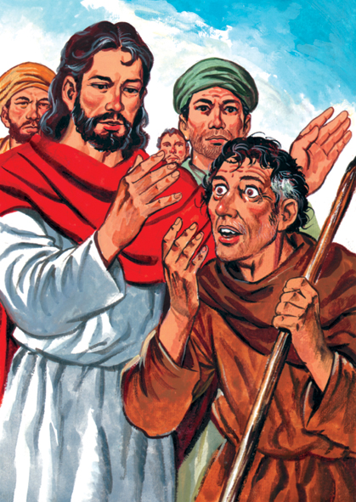
Parola
del
Signore.
Lode a te, o Cristo.

Slide 45
Credo in un solo Dio, Padre onnipotente, creatore del cielo e della terra, di tutte le cose visibili e invisibili. Credo in un solo Signore, Gesù Cristo, unigenito Figlio di Dio, nato dal Padre prima di tutti i secoli: Dio da Dio, Luce da Luce, Dio vero da Dio vero, generato, non creato, della stessa sostanza del Padre; per mezzo di lui tutte le cose sono state create.

Slide 46
Per noi uomini e per la nostra salvezza discese dal cielo, e per opera dello Spirito santo si è incarnato nel seno della vergine Maria e si è fatto uomo. Fu crocifisso per noi sotto Ponzio Pilato, morì e fu sepolto. Il terzo giorno è risuscitato, secondo le Scritture, è salito al cielo, siede alla destra del Padre. E di nuovo verrà, nella gloria, per giudicare i vivi e i morti, e il suo regno non avrà fine.

Slide 47
Credo nello Spirito Santo, che è Signore e dà la vita, e procede dal Padre e dal Figlio. Con il Padre e il Figlio è adorato e glorificato, e ha parlato per mezzo dei profeti. Credo la Chiesa, una santa cattolica e apostolica. Professo un solo battesimo per il perdono dei peccati. Aspetto la risurrezione dei morti e la vita del mondo che verrà. Amen.

Slide 48

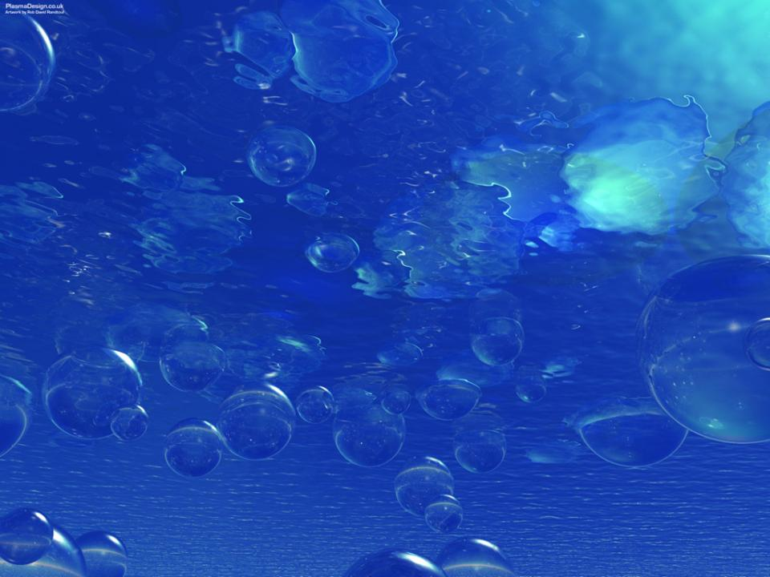
ACQUA SIAMO NOI

Slide 49
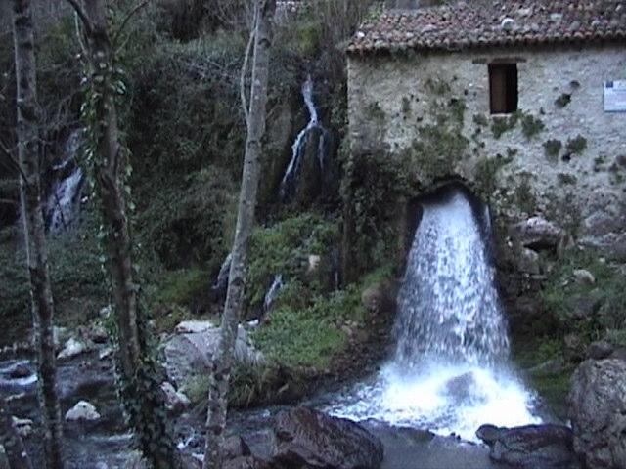
Acqua siamo noi,
dall'antica Sorgente
veniamo,

Slide 50
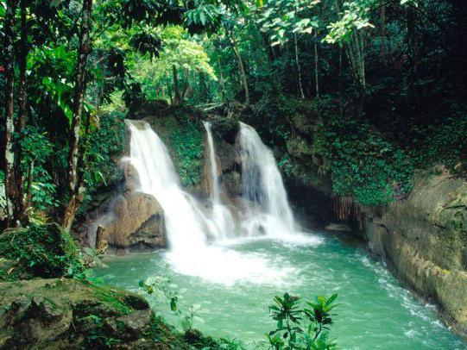
fiumi siamo noi
se i ruscelli
si mettono insieme,

Slide 51
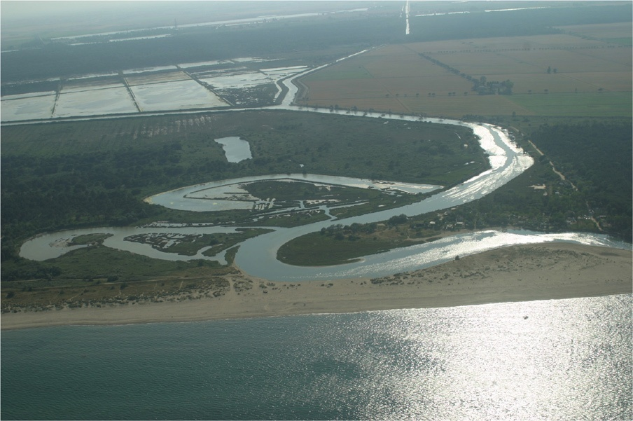
mari siamo noi
se i torrenti
si danno la mano,

Slide 52
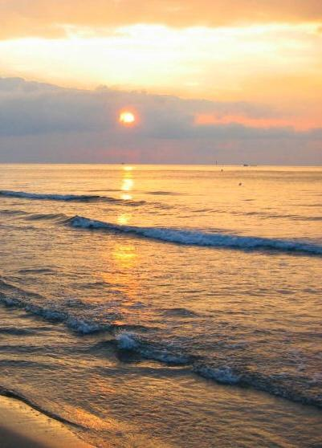
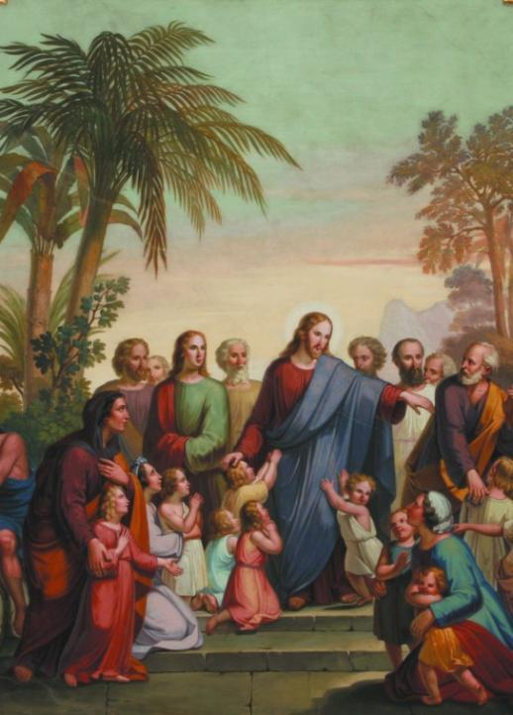
vita nuova c'è
se Gesù è in mezzo
a noi.

Slide 53
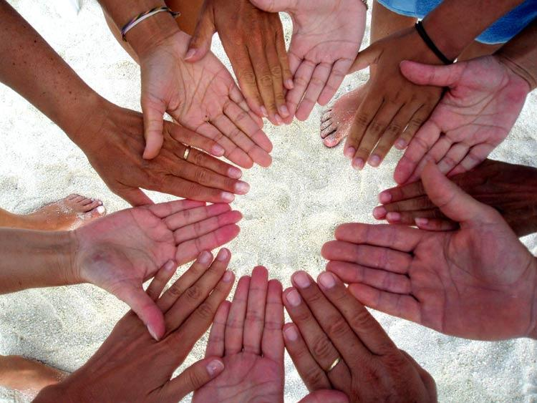
E allora diamoci la mano
e tutti insieme camminiamo
ed un oceano di pace nascerà.

Slide 54
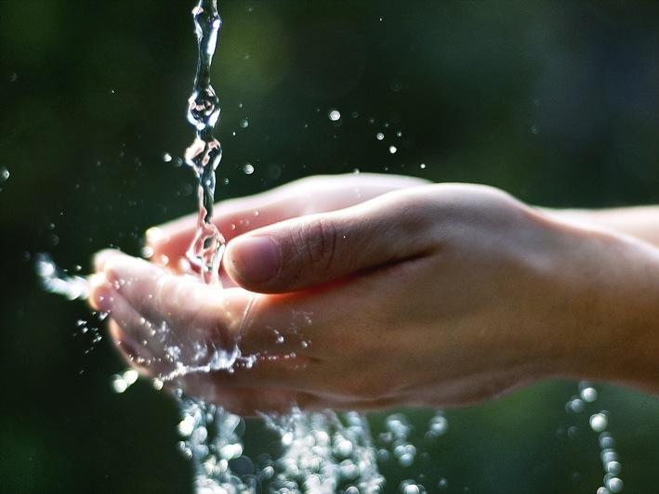
E l'egoismo cancelliamo
un cuore limpido sentiamo
è Dio che bagna
del suo amor l'umanità.

Slide 55
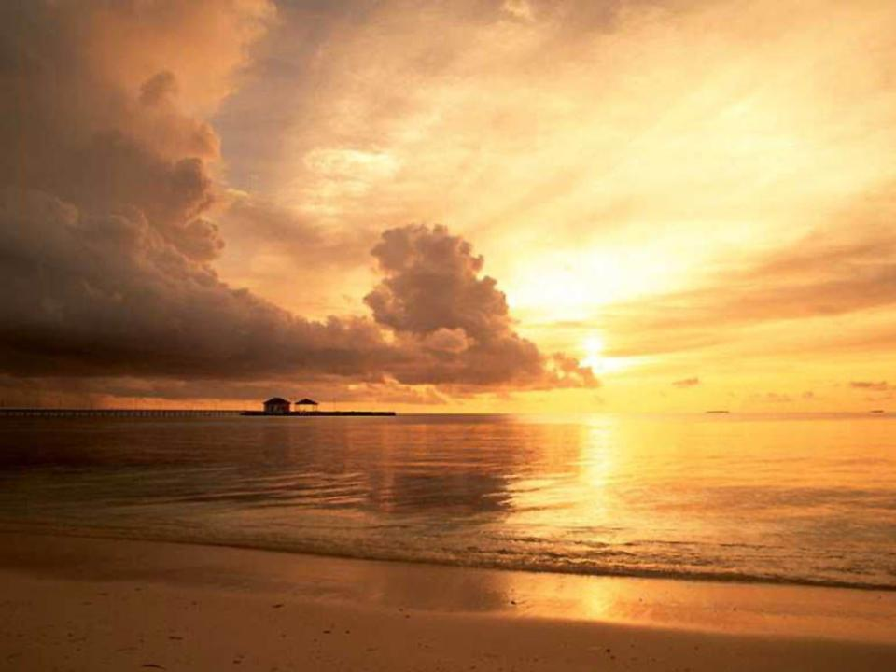
Su nel cielo c'è
Dio Padre che vive per l'uomo
crea tutti noi
e ci ama di amore infinito,

Slide 56
figli siamo noi e fratelli di Cristo Signore,
vita nuova c'è
quando Lui è in mezzo a noi.

Slide 57
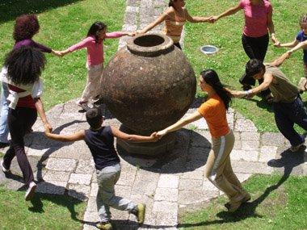
E allora diamoci la mano
e tutti insieme camminiamo
ed un oceano di pace nascerà.

Slide 58
E l'egoismo cancelliamo
e un cuore limpido sentiamo
è Dio che bagna
del suo amor l'umanità.

Slide 59
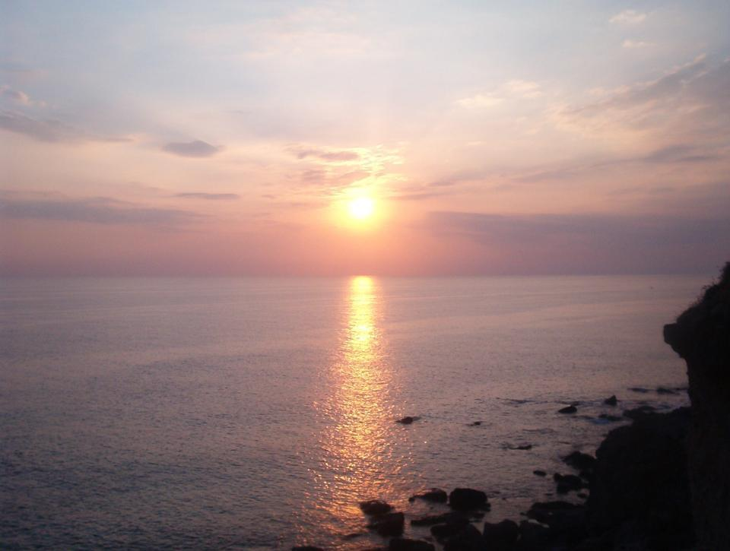
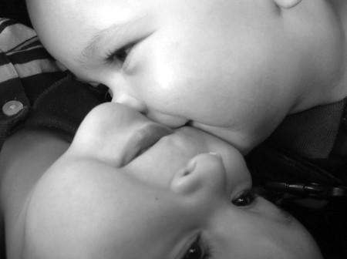
Nuova umanità
oggi nasce da chi crede in Lui,
nuovi siamo noi
se l'amore è la legge di vita,

Slide 60
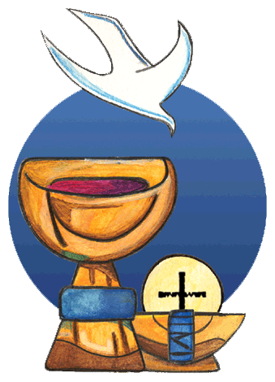
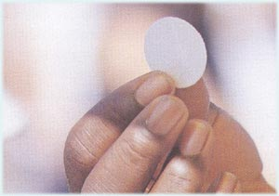
figli siamo noi
se non siamo divisi da niente,
vita eterna c'è
quando Lui è dentro di noi.

Slide 61
E allora diamoci la mano
e tutti insieme camminiamo
ed un oceano di pace nascerà.

Slide 62
E l'egoismo cancelliamo
e un cuore limpido sentiamo
è Dio che bagna
del suo amor l'umanità.

Slide 64
Il Signore sia con voi.
E con il tuo spirito.
In alto i nostri cuori.
Sono rivolti al Signore.
Rendiamo grazie al Signore nostro Dio.
È cosa buona e giusta.

Slide 66
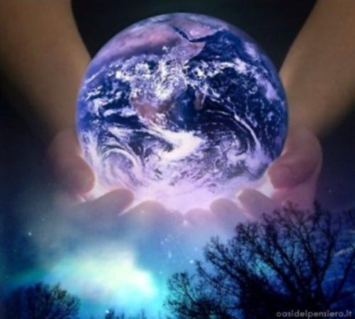
Santo Santo Santo
il Signore
Dio dell’universo
I cieli e la terra
sono pieni
della tua gloria

Slide 67
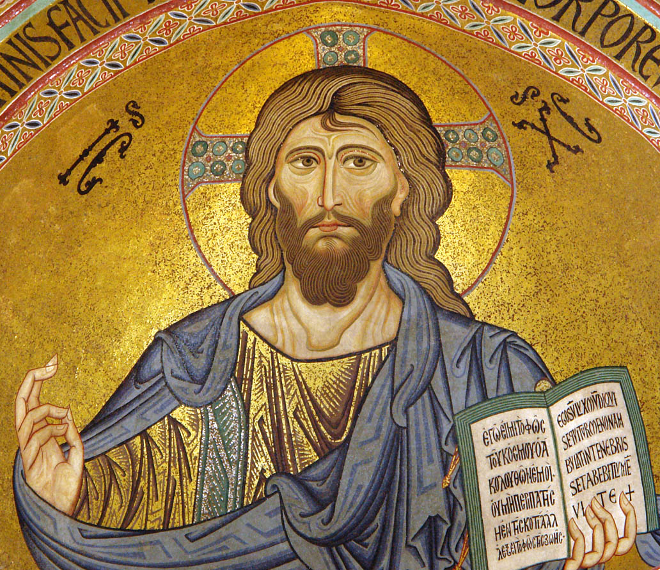
Osanna Osanna Osanna
Osanna nell’alto dei cieli
Benedetto colui che viene nel nome del Signore.

Slide 68
Osanna Osanna Osanna
Osanna nell’alto dei cieli
Osanna Osanna Osanna
cantiamo te Signore.

Slide 69
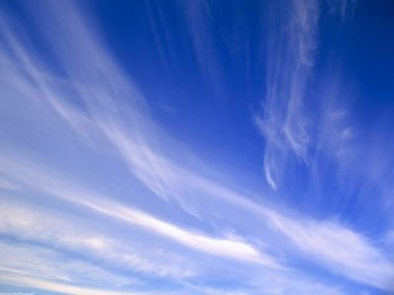
Osanna Osanna Osanna
Osanna nell’alto dei cieli
Osanna Osanna Osanna
Osanna nell’alto dei cieli

Slide 71
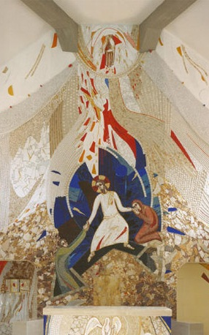
Mistero della fede.
Annunziamo la tua morte, Signore,
proclamiamo la tua risurrezione,
nell'attesa della tua venuta.

Slide 73
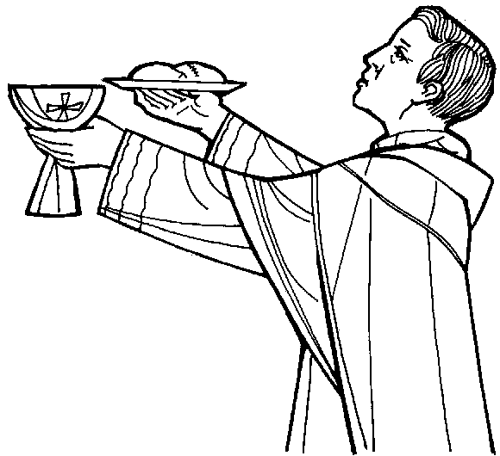
Per Cristo,
con Cristo
e in Cristo,
a te, Dio Padre onnipotente,
nell'unità dello Spirito Santo,
ogni onore e gloria
per tutti i secoli dei secoli.
Amen.

Slide 75
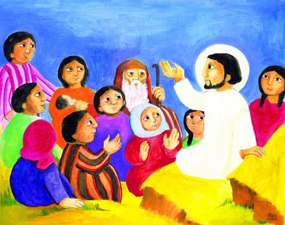
Padre nostro, che sei nei cieli,
sia santificato il tuo nome,
venga il tuo regno,
sia fatta la tua volontà,
come in cielo così in terra.
Dacci oggi il nostro pane quotidiano,
e rimetti a noi i nostri debiti
come noi li rimettiamo
ai nostri debitori,
e non ci indurre in tentazione,
ma liberaci dal male.

Slide 77
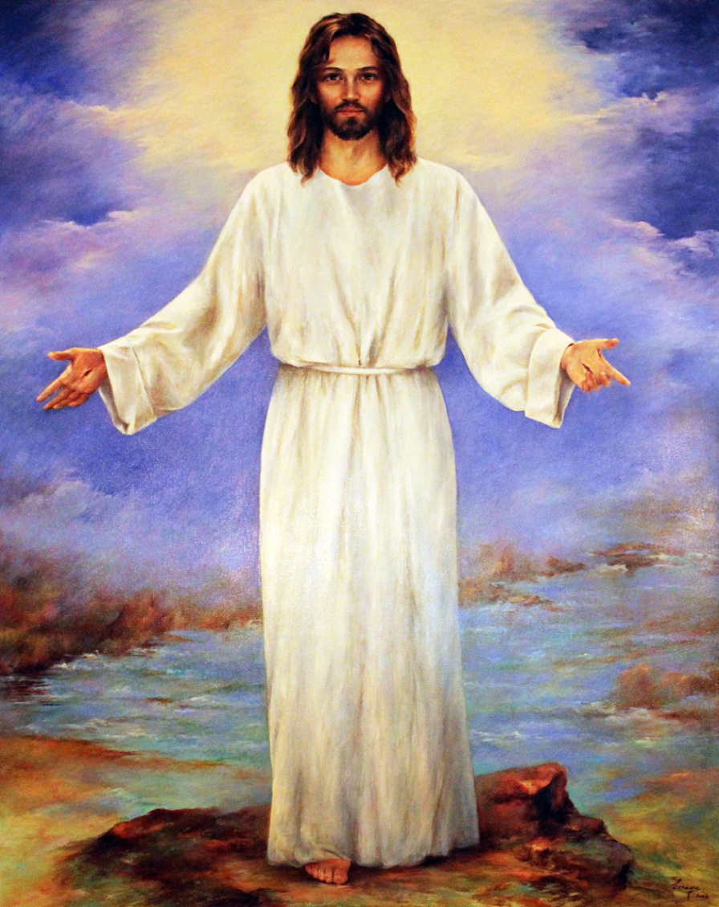
Tuo è il regno,
tua la potenza
e la gloria nei secoli.

Slide 79
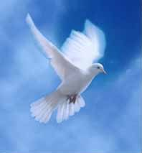
La
pace
viene
dall'alto

Slide 80

entra
nel
cuore,

Slide 81
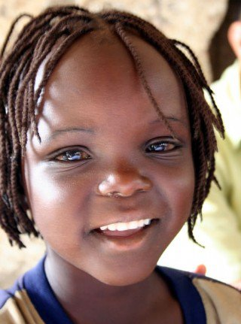
si
vede
sul
volto

Slide 82

Ora
ti
stringo
la mano

Slide 83
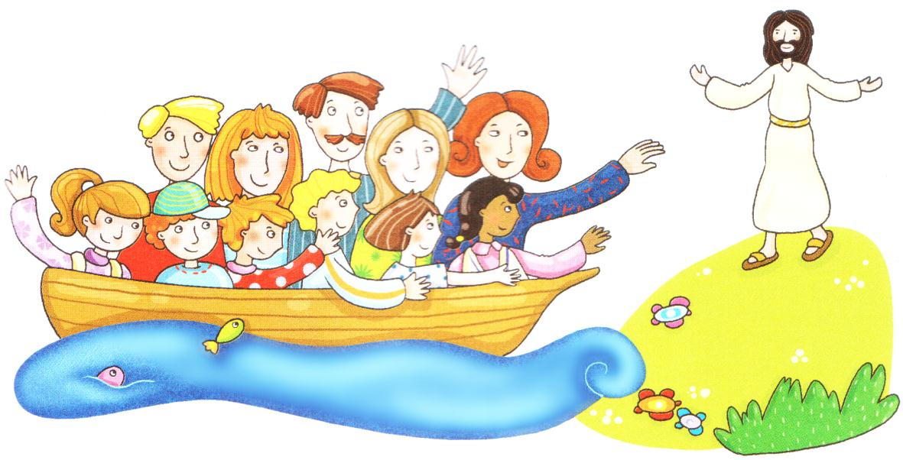
non sono più solo
non sei più lontano

Slide 84
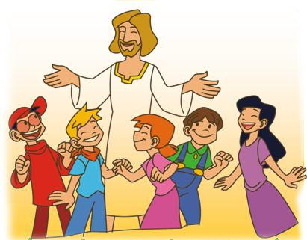
Questa amicizia
attorno al Signore

Slide 85
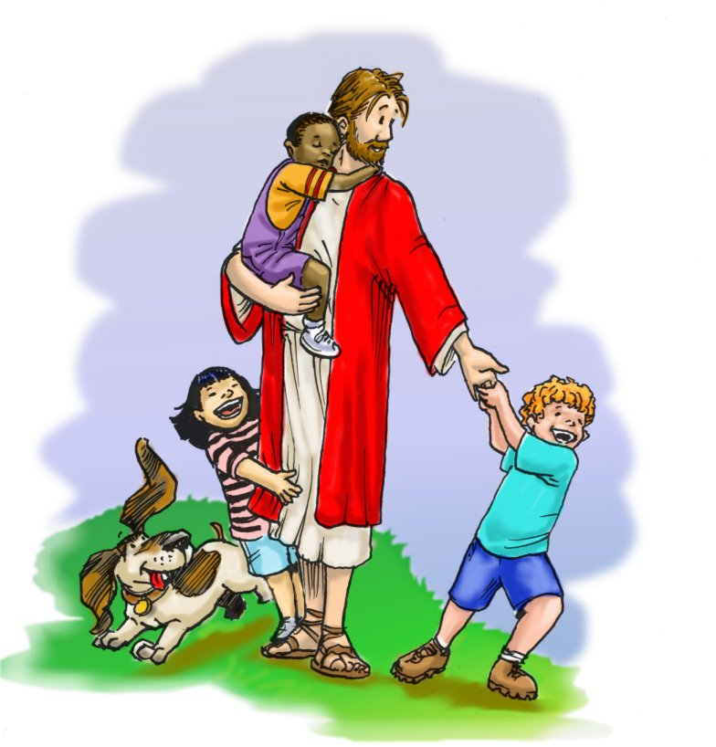
è troppo grande
non può finire.

Slide 86
La
pace
viene
dall'alto

Slide 87
entra
nel
cuore,

Slide 88
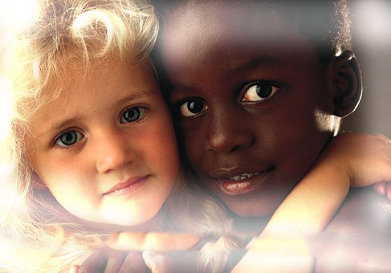
si vede sul volto

Slide 89
Ora
ti
stringo
la mano

Slide 90
non sono più solo
non sei più lontano

Slide 91
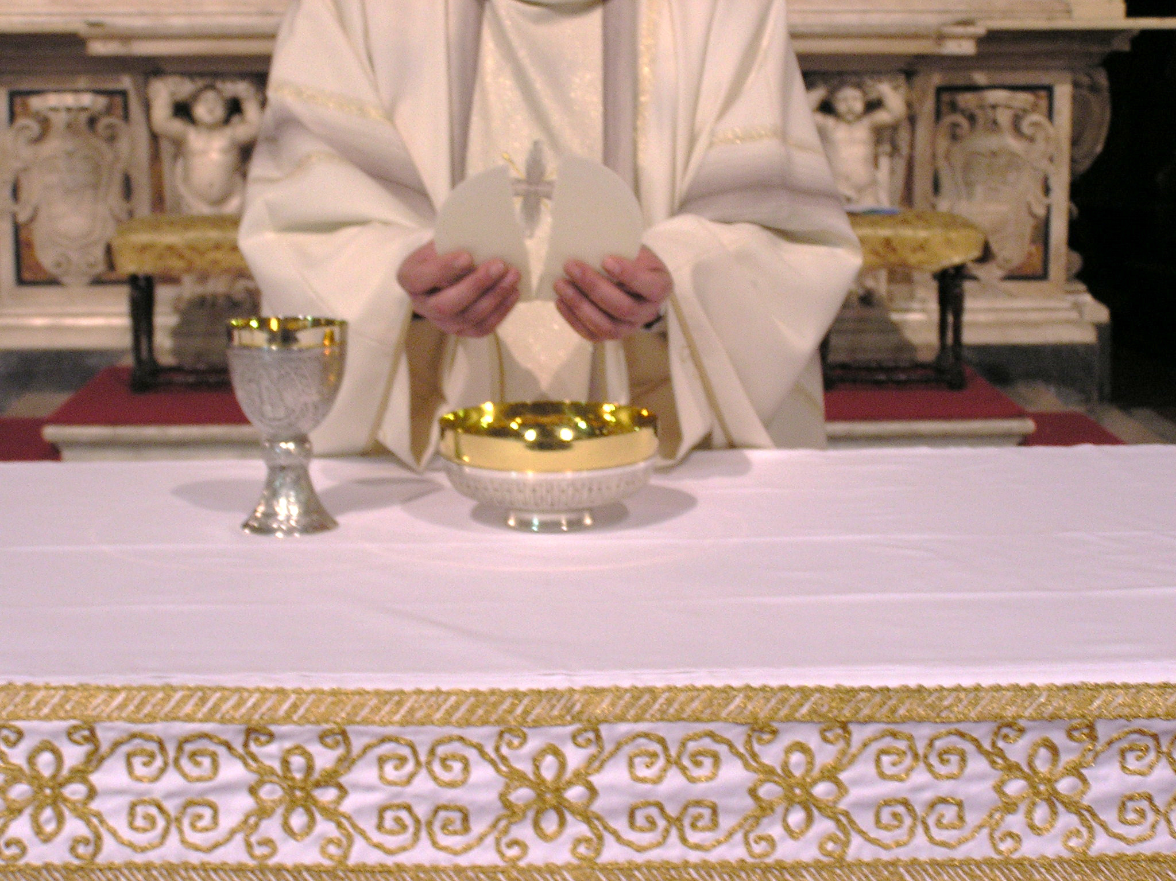
Agnello di Dio,
che togli i peccati del mondo,
abbi pietà di noi.

Slide 92
Agnello di Dio,
che togli i peccati del mondo,
abbi pietà di noi.

Slide 93
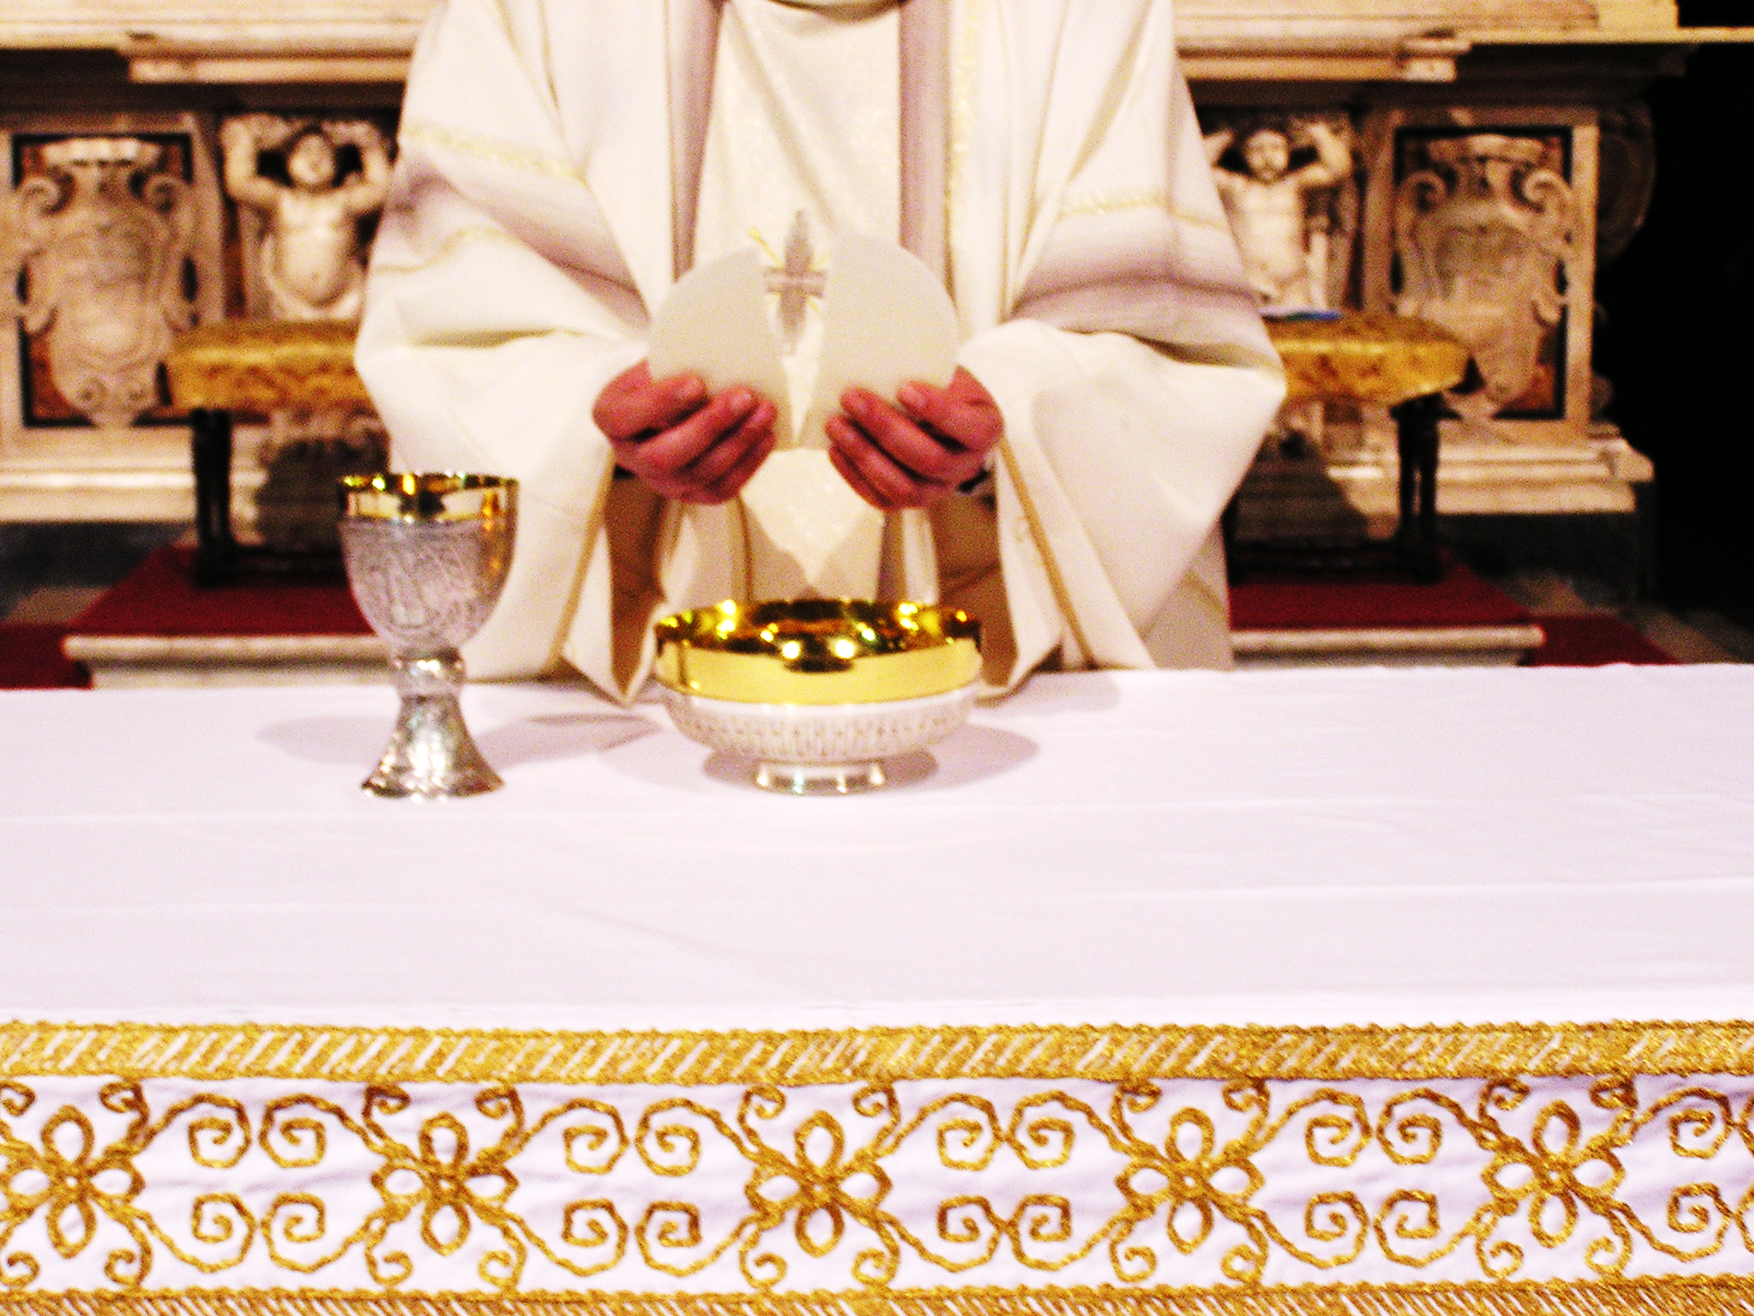
Agnello di Dio,
che togli i peccati del mondo,
dona a noi la pace.

Slide 95
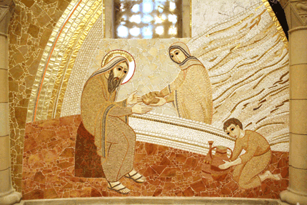
Beati gli invitati
alla Cena del Signore.

Slide 96
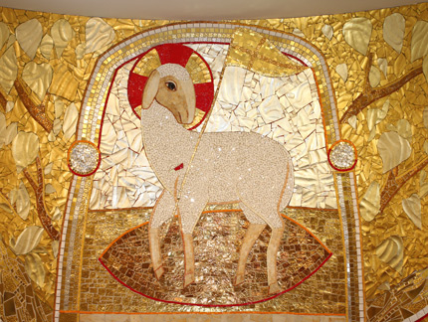
Ecco l’agnello di Dio,
che toglie i peccati del mondo.

Slide 97
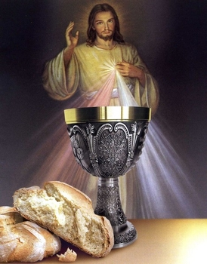
O Signore, non son degno
di partecipare alla tua mensa:
ma di’ soltanto una parola
e io sarò salvato.

Slide 98
Pane del cielo

Slide 99

Pane del Cielo
sei Tu, Gesù,
via d'amore:
Tu ci fai come Te.

Slide 100

No, non è rimasta
fredda la terra:
Tu sei rimasto con noi
per nutrirci di Te,
Pane di Vita;
ed infiammare col tuo amore
tutta l'umanità.

Slide 101
Pane del Cielo
sei Tu, Gesù,
via d'amore:
Tu ci fai come Te.

Slide 102

Sì, il Cielo è qui su questa terra:
Tu sei rimasto con noi
ma ci porti con Te
nella tua casa
dove vivremo insieme a Te
tutta l'eternità.

Slide 103
Pane del Cielo
sei Tu, Gesù,
via d'amore:
Tu ci fai come Te.

Slide 104

No, la morte non può
farci paura:
Tu sei rimasto con noi.
E chi vive di Te
vive per sempre.
Sei Dio con noi,
sei Dio per noi,
Dio in mezzo a noi

Slide 105
Pane del Cielo
sei Tu, Gesù,
via d'amore:
Tu ci fai come Te.
I

Slide 106
No, non è rimasta
fredda la terra:
Tu sei rimasto con noi
per nutrirci di Te,
Pane di Vita;
ed infiammare col tuo amore
tutta l'umanità.

Slide 107
Pane del Cielo
sei Tu, Gesù,
via d'amore:
Tu ci fai come Te.

Slide 108
Sì, il Cielo è qui su questa terra:
Tu sei rimasto con noi
ma ci porti con Te
nella tua casa
dove vivremo insieme a Te
tutta l'eternità.

Slide 109
Pane del Cielo
sei Tu, Gesù,
via d'amore:
Tu ci fai come Te.

Slide 110
No, la morte non può
farci paura:
Tu sei rimasto con noi.
E chi vive di Te
vive per sempre.
Sei Dio con noi,
sei Dio per noi,
Dio in mezzo a noi

Slide 111
Pane del Cielo
sei Tu, Gesù,
via d'amore:
Tu ci fai come Te.
I

Slide 113
Signore, questo sacramento della nostra fede compia in noi ciò che esprime e ci ottenga il possesso delle realtà eterne, che ora celebriamo nel mistero. Per Cristo nostro Signore.
Amen.

Slide 114
Il Signore sia con voi.
E con il tuo spirito.
Vi benedica Dio onnipotente
Padre e Figlio e Spirito Santo.
Amen.
Nel nome del Signore: andate in pace.
Rendiamo grazie a Dio.

Slide 115

Ciao a tutti
e
Buona Domenica

Slide 116

Resta accanto a me

Slide 117

Ora vado sulla mia strada
con l’amore tuo che mi guida. Oh Signore,
ovunque io vada,
resta accanto a me

Slide 118

Io ti prego, stammi vicino
ogni passo del mio cammino

Slide 119

ogni notte,
ogni mattino resta accanto
a me.

Slide 120
Ora vado sulla mia strada
con l’amore tuo che mi guida. Oh Signore,
ovunque io vada,
resta accanto a me

Slide 121
Io ti prego, stammi vicino
ogni passo del mio cammino

Slide 122
ogni notte,
ogni mattino resta accanto
a me.

Slide 123


